Slide 1


IBM Envizi
2026 ESG REPORTING
Envizi
Qualità e governance dei dati ESG in IBM Envizi
Felice Petrignano
SME Envizi IBM Italia
Notes:
[Sources]
https://www.ibm.com/docs/en/envizi-esg-suite?topic=quality-account-data-health-check-report
https://www.ibm.com/docs/en/envizi-esg-suite?topic=managing-verifying-data-quality
https://www.ibm.com/docs/en/envizi-esg-suite?topic=reporting-data-management-reports
https://www.ibm.com/docs/en/envizi-esg-suite?topic=quality-data-health-check-utilities-dashboard
https://www.ibm.com/docs/en/envizi-esg-suite?topic=managing-issues
https://www.ibm.com/docs/en/envizi-esg-suite?topic=managing-approving-account-data
Consultazione: 9 ottobre 2026
[/Sources]

Slide 2
Obiettivi del capitolo
Questo capitolo mostra come individuare dati mancanti o anomali in IBM Envizi, gestire le attività correttive e distinguere la chiusura delle Issue dall’approvazione dei dati.
Al termine del capitolo il partecipante sarà in grado di:
leggere Account Data Health Check e individuare ritardi e lacune
analizzare la copertura temporale con i report di qualità dei dati
identificare gli Account, le sedi e i fornitori che richiedono interventi
assegnare e seguire le attività correttive tramite Issue Management
distinguere la gestione delle Issue dal workflow di approvazione dei record
Notes:
[Sources]
https://www.ibm.com/docs/en/envizi-esg-suite?topic=quality-account-data-health-check-report
https://www.ibm.com/docs/en/envizi-esg-suite?topic=managing-verifying-data-quality
https://www.ibm.com/docs/en/envizi-esg-suite?topic=reporting-data-management-reports
https://www.ibm.com/docs/en/envizi-esg-suite?topic=quality-data-health-check-utilities-dashboard
https://www.ibm.com/docs/en/envizi-esg-suite?topic=managing-issues
https://www.ibm.com/docs/en/envizi-esg-suite?topic=managing-approving-account-data
Consultazione: 9 ottobre 2026
[/Sources]

Slide 3
Contenuti
Qualità dei dati e responsabilità dell’ESG Manager
Account Data Health Check: Data Activity e Data Gaps
Analisi per Account, sede e fornitore tramite drill-down
Report di completezza, copertura temporale e Days Mismatch
Ruoli, contatti di notifica e assegnazione delle Issue
Caso d’uso: recupero dei dati mancanti e verifica dell’intervento
Issue Management e approvazione dei dati: finalità distinte
Account Data Variance e gestione delle anomalie
Riferimenti alla documentazione ufficiale IBM
La chiusura di una Issue conclude l’attività correttiva. L’approvazione dei record segue un workflow distinto, se abilitato e configurato.
Notes:
[Sources]
https://www.ibm.com/docs/en/envizi-esg-suite?topic=quality-account-data-health-check-report
https://www.ibm.com/docs/en/envizi-esg-suite?topic=managing-verifying-data-quality
https://www.ibm.com/docs/en/envizi-esg-suite?topic=reporting-data-management-reports
https://www.ibm.com/docs/en/envizi-esg-suite?topic=quality-data-health-check-utilities-dashboard
https://www.ibm.com/docs/en/envizi-esg-suite?topic=managing-issues
https://www.ibm.com/docs/en/envizi-esg-suite?topic=managing-approving-account-data
Consultazione: 9 ottobre 2026
[/Sources]

Slide 4

4
Qualità e governance dei dati
ESG Manager (profilo di esempio)
Completezza e copertura temporale
Dati mancanti, in ritardo o sovrapposti
Anomalie e variazioni da verificare
Coerenza delle informazioni
Issue Management
Gestione delle Issue con Work Role Issue Manager. Approvazione dei dati in un processo distinto.
Notes:
[Sources]
https://www.ibm.com/docs/en/envizi-esg-suite?topic=quality-account-data-health-check-report
https://www.ibm.com/docs/en/envizi-esg-suite?topic=managing-verifying-data-quality
https://www.ibm.com/docs/en/envizi-esg-suite?topic=reporting-data-management-reports
https://www.ibm.com/docs/en/envizi-esg-suite?topic=quality-data-health-check-utilities-dashboard
https://www.ibm.com/docs/en/envizi-esg-suite?topic=managing-issues
https://www.ibm.com/docs/en/envizi-esg-suite?topic=managing-approving-account-data
Consultazione: 9 ottobre 2026
[/Sources]

Slide 5
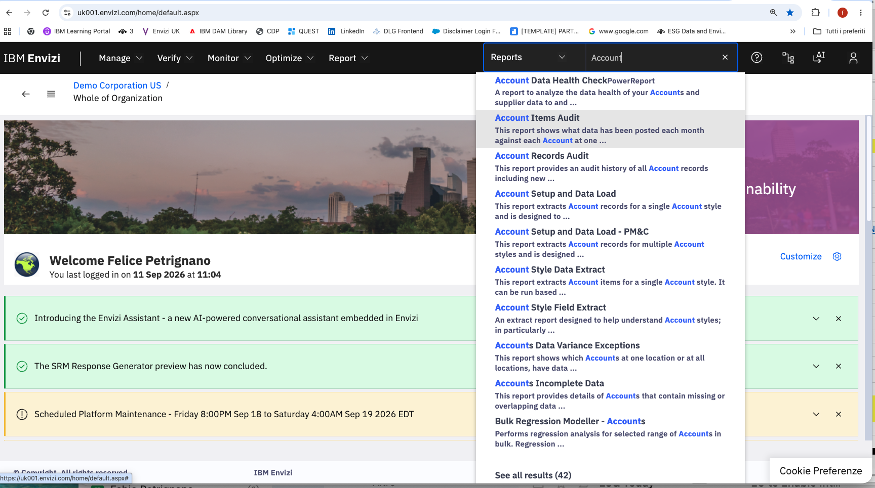

La ricerca di Account Data Health Check
Dalla Home page al report
1. Selezionare Report nel campo di ricerca.
2. Inserire “Account”.
3. Nel pop-up scegliere Account Data Health Check.

Slide 6
Report Account data health check.
Il report Account Data Health Check mostra dove mancano dati e dove ci sono vuoti nei tuoi record. Serve soprattutto per capire quali fornitori contattare per recuperare i dati mancanti o per avvisarli che alcuni dati sono in ritardo. [Controllo dello stato dei dati dell’account]
In pratica include due aree principali:
Attività dei dati: riassume la percentuale di account che non hanno avuto dati negli ultimi 4 mesi e permette di approfondire gli arretrati su periodi più lunghi, ad esempio 13–24 mesi o oltre 24 mesi.
Da lì puoi arrivare alle informazioni dell’account che richiedono attenzione.
Gap dei dati: evidenzia dove potrebbero esserci lacune nei dati.
Puoi analizzarle dal punto di vista dei consumi o dei costi e restringere l’analisi agli ultimi 12 mesi, 24 mesi o a tutti i periodi, filtrando per utenza e fornitore. [Report di gestione dei dati]

Slide 7
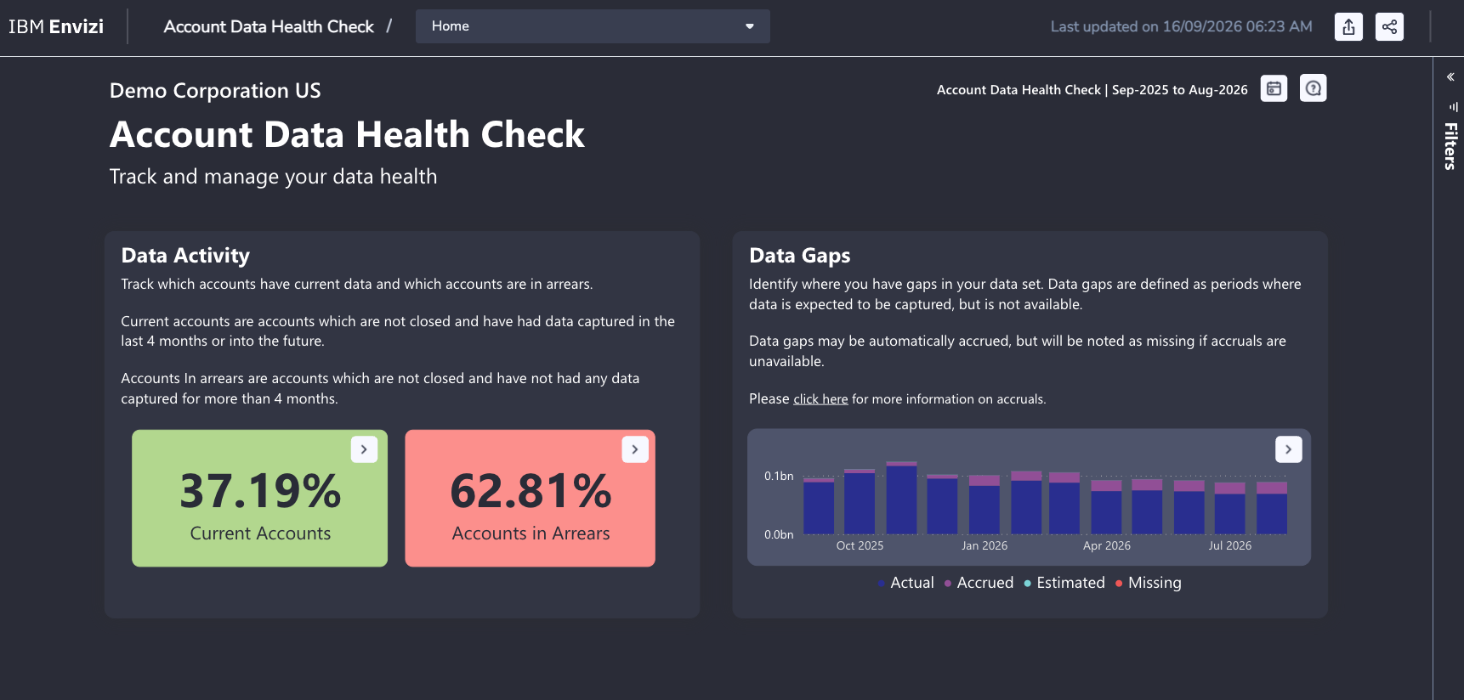
Il report mostra il livello di attività sui dati, quota account aggiornati e quota in ritardo, e i periodi per cui si registrano dati mancanti.
Cliccando su account in arrears zoomiamo sui dati in ritardo

Slide 8
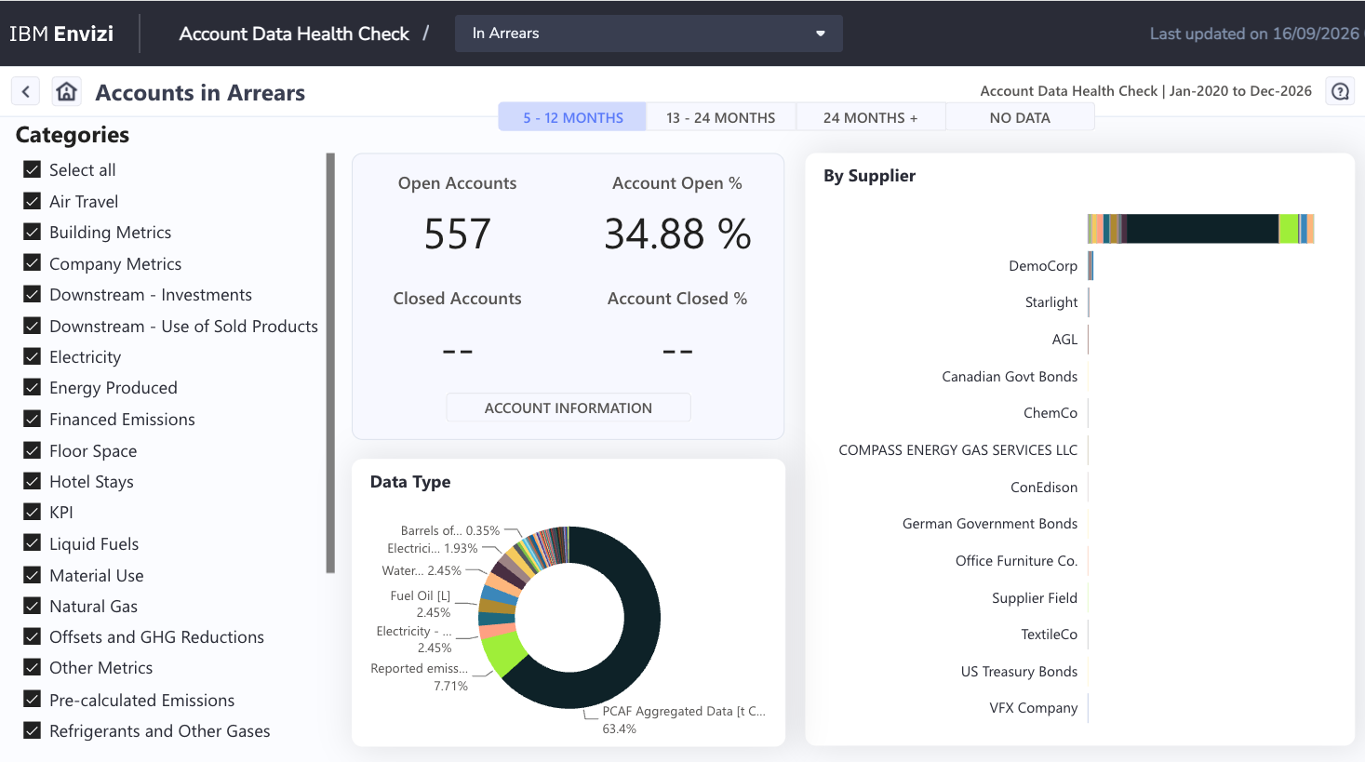
Il report mostra tutti i tipi di conti in ritardo e i relativi fornitori del dato in ritardo.

Slide 9
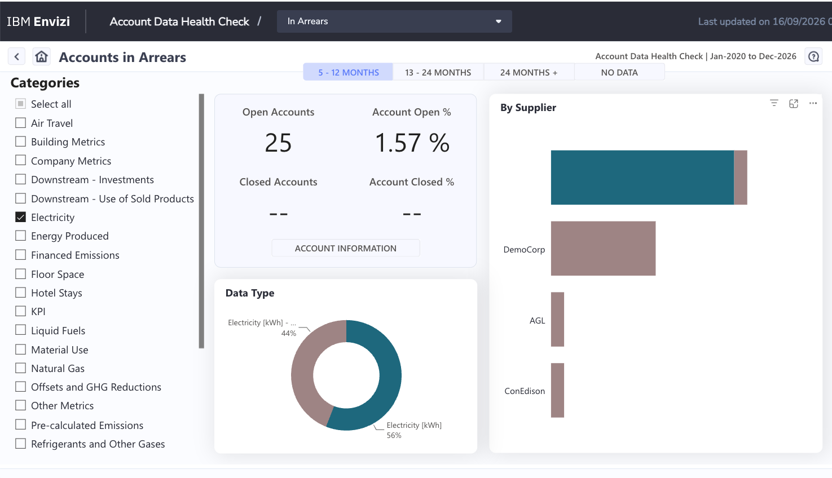
Filtro sui conti di elettricità

Slide 10
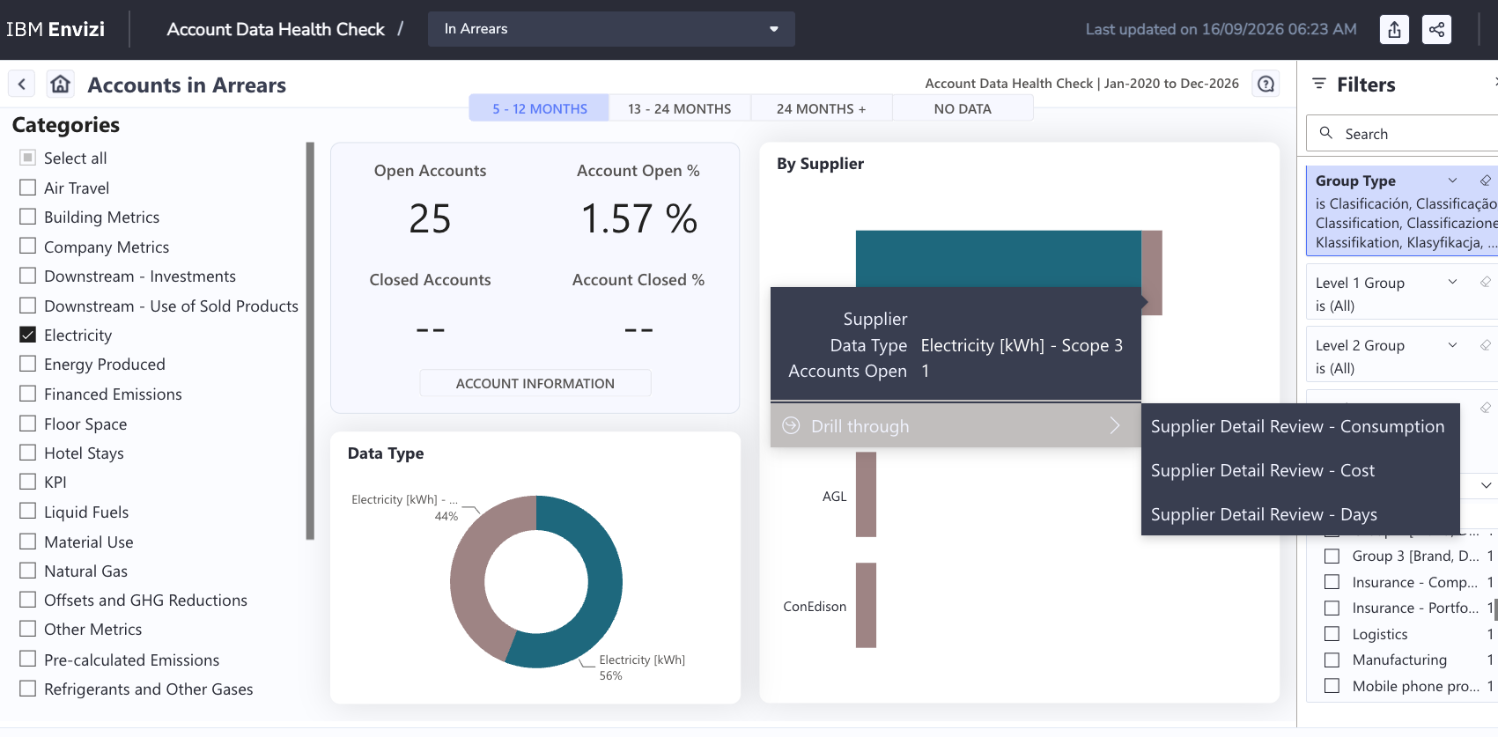
Posiziono mouse su prima barra, seleziono drill through Seleziono supplier detail review - Consumption

Slide 11
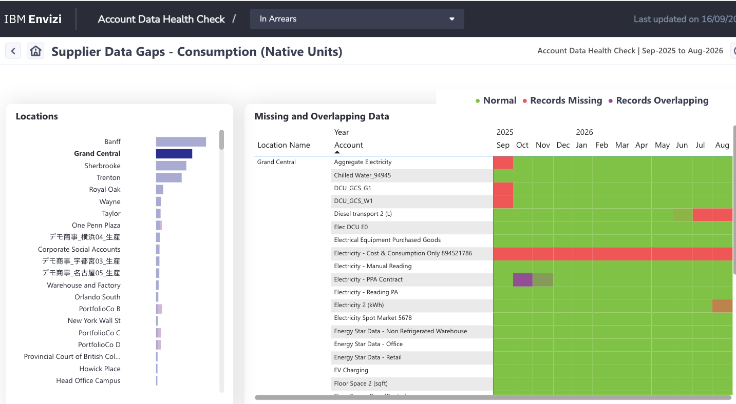
Seleziono una location e verifico quali conti sono in ordine (verde) e quali conti sono in ritardo (rosso).

Slide 12
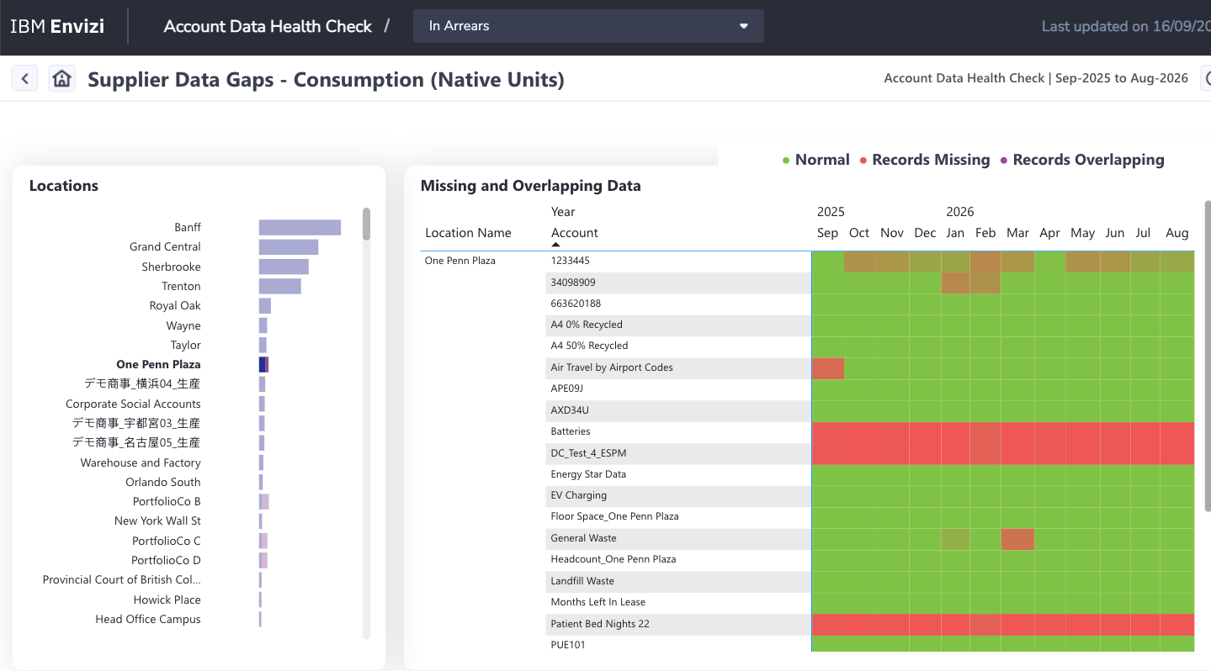
Esempio la location One Penn Plaza (1) è in ritardo sui conti Batterie (2), e altri evidenziati in rosso.
1
2

Slide 13
Il report mostra il livello di attività sui dati, quota account aggiornati e quota in ritardo, e i periodi per cui si registrano dati mancanti.
Cliccando su data gaps

Slide 14
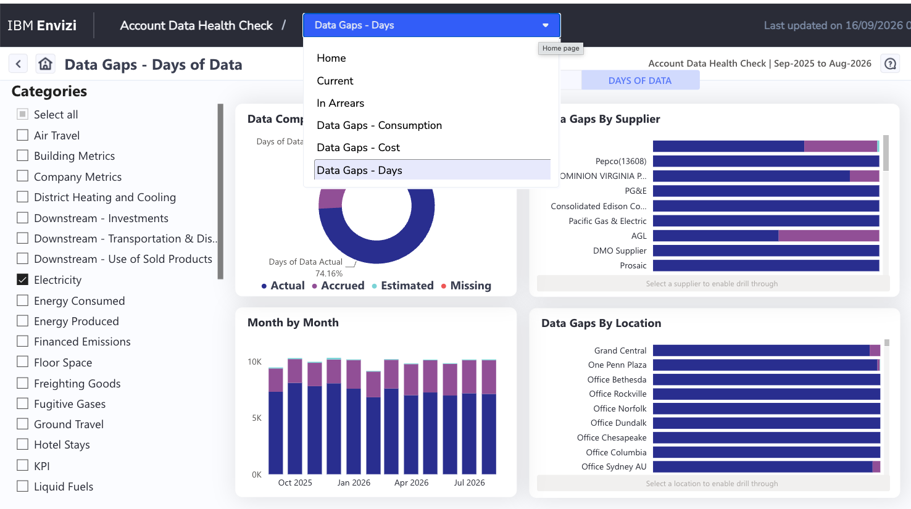
Visualizzo quanti dati sono mancanti da diverse prospettive Ad esempio qui vedo che l’elettricità è di buona qualità (actual alto)

Slide 15
I report per la qualità dei dati
Peer valutare la qualità dei tuoi dati per individuare dati mancanti, sovrapposizioni e lacune nei dati dei tuoi account Envizi offre un ulteriore insieme di report per aiutarti a individuare inesattezze.
Accounts incomplete data report
Il report Accounts Incomplete Data fornisce dettagli sugli account che presentano dati mancanti o sovrapposti nel corso di un periodo di rendicontazione.
Data Health Check for Utilities dashboard
Le dashboard Data Health Check For Utilities ti aiutano a individuare e risolvere problemi relativi a bollette o dati di consumo mancanti per elettricità, gas e acqua.
Account inactivity alerts
Le regole di inattività degli account generano segnalazioni di anomalie dei dati (DA) per avvisarti quando i dati degli account non sono stati acquisiti secondo la frequenza prevista.
Data Completeness using Closed On Dates
Il report di estrazione Data Completeness using Closed On Dates confronta la data di chiusura di tutti gli account con la data di fine dell’ultimo record di dati acquisito per tali account
Data Completeness using Opened On Dates
Il report di estrazione Data Completeness using Opened On Dates confronta la data di apertura di tutti gli account con la data di inizio del primo record di dati acquisito per tali account. Il report mostra inoltre gli scostamenti tra il periodo di attività di ciascun account e le date di validità del gruppo di classificazione della sede a cui l’account appartiene.

Slide 16
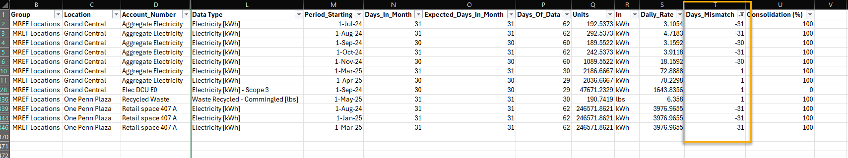
Accounts Incomplete Data
Esecuzione: ricerca globale → selezionare Report → digitare “Accounts incomplete data”.
Selezionare tutti i gruppi o un gruppo di interesse e selezionare il periodo di interesse.
Questa vista mostra un controllo di qualità sulla copertura temporale dei dati caricati in Envizi. In particolare, la colonna evidenziata Days_Mismatch indica la differenza tra il numero di giorni che Envizi si aspetta per quel periodo e il numero di giorni effettivamente coperti dal record.
Colonna | Significato
Days_In_Month | Giorni effettivi del mese (30 o 31).
Expected_Days_In_Month | Giorni che Envizi si aspetta di coprire.
Days_Of_Data | Giorni coperti dal record importato.
Days_Mismatch | Differenza tra copertura attesa e copertura reale.
16

Slide 17
DATA HEALTH CHECK
Days Mismatch: come interpretare i valori
Days_Mismatch = 1 — caso corretto
Marzo 2025: Expected Days 31, Days of Data 30.
Manca un solo giorno di copertura (lettura dal 1° al 30): copertura quasi completa, nessuna azione necessaria.
DAYS_MISMATCH = -31 — ANOMALIA
Luglio 2024: Expected Days 31, Days of Data 62 — il record copre due mesi Tipici errori da correggere a fronte di questi dati.
— bolletta bimestrale caricata come mensile;
— inserite date di inizio/fine errate;
— periodo di consolidamento non coerente;
— sovrapposizione con un altro record.
17
Valore | Come leggerlo
Days_Mismatch = 1 | Copertura quasi completa: manca un giorno, nessun intervento.
Days_Mismatch = -30 / -31 | Il record copre circa due mesi: verificare il periodo del record.
In sintesi: Days Mismatch confronta la durata del periodo coperto dal record con quella attesa e intercetta bollette bimestrali, date errate o sovrapposizioni prima che influenzino KPI, report e decisioni dell'Energy Manager.

Slide 18
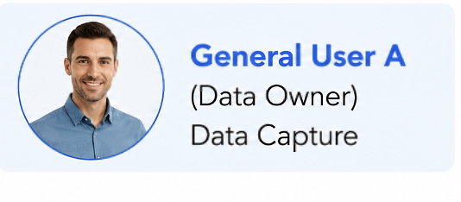
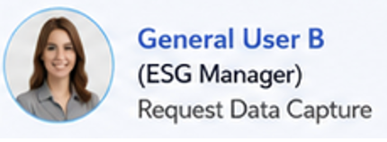
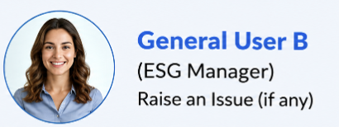

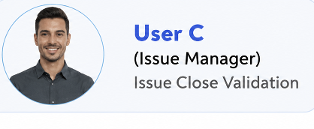
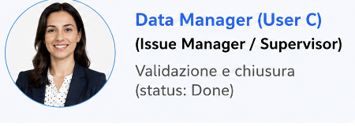
Il percorso di acquisizione manuale dei dati
Ruoli, attività e workflow di approvazione in IBM Envizi
1. Data Capture
2. Request
3. Issue
General User A / Data Owner
General User B / ESG Manager
General User B / ESG Manager
Inserimento manuale o importazione da file.
Richiesta di inserimento una tantum o schedulata.
Segnalazione di dati mancanti e anomalie (Data anomaly).
4. Update
5. Verify
6. Approve
General User A / Data Owner
Work Role: Issue Manager
Reviewer / Approver
Correzione dei dati con e-mail automatica di correzione.
Verifica e chiusura (Done). Con tutte le issue chiuse, la raccolta è completa.
Revisione finale in 1 o 2 step. Approve/Reject: i dati approvati sono pronti per il reporting.
Dashboard di qualità, completezza dei dati, Audit Trail e stato delle approvazioni supportano un reporting ESG affidabile.

Slide 19


Esempio use case
Mara, Ruolo Aziendale
ESG Manager
Ruolo di Accesso: Utente Generale
Work Role: Issue Manager
Rileva una mancanza di dati per la Sede Amministrativa di Milano.
I dati di GO, Garanzia di Origine, non sono stati registrati
Mara attiva una Issue (attiva un Problema) termine per indicare una richiesta di intervento sui dati.
Luigi, Ruolo Aziendale
Energy Manager della sede di Segrate
Ruolo di Accesso: Utente Generale
Work Role: Data Manager
Riceve una mail che notifica la necessità di inserire i dati di GO mancanti per la sede di Milano
Nota: Mara ha inserito la Issue sulla sede di Milano e questa è stata automaticamente assegnata a Luigi, in quanto configurato come contatto di sede.
Luigi, Ruolo Aziendale
IT Applications services
Ruolo di Accesso: Admin
Configura l’utente Luigi e lo associa alla sede di Milano nei contatti di sede

Slide 20
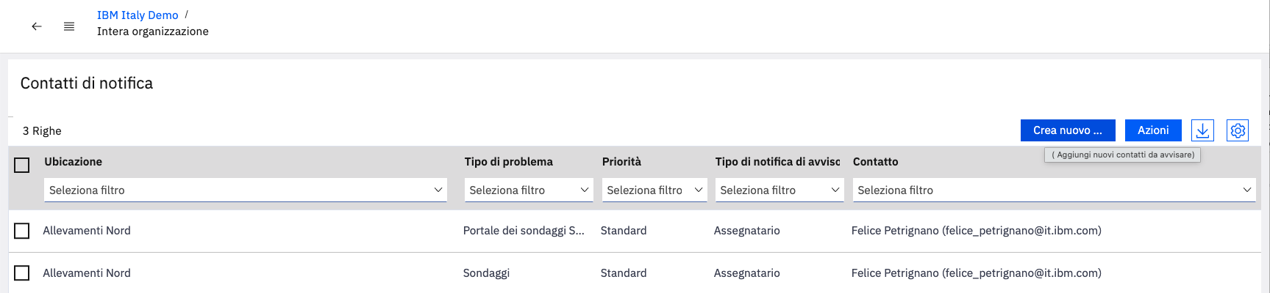
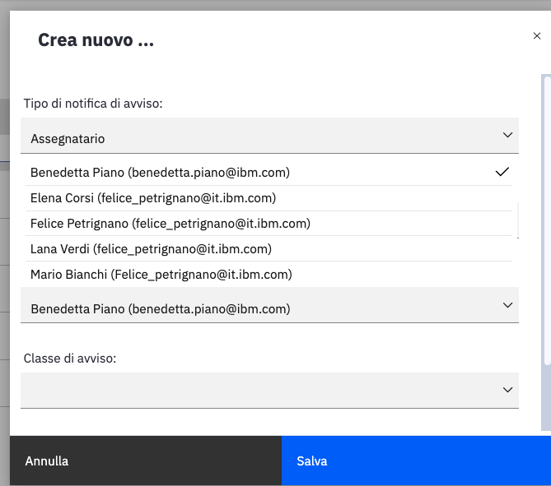
Home page>Gestisci>Contatti di notifica
Crea Nuovo
Luigi, Ruolo Aziendale
IT Applications services
Ruolo di Accesso: Admin
Configura l’utente Luigi e lo associa alla sede di Segrate nei contatti di sede
Compila il modulo, seleziona la location e l’utente abbinato come contatto in caso di avvisi per acquisizione dati

Slide 21
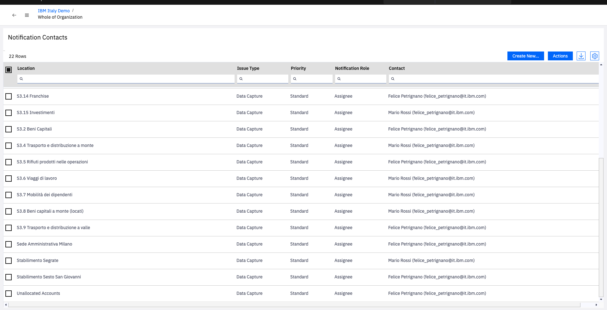
l’Admin continua fino a che tutte le location hanno un assignee di default per le attività di data capture

Slide 22
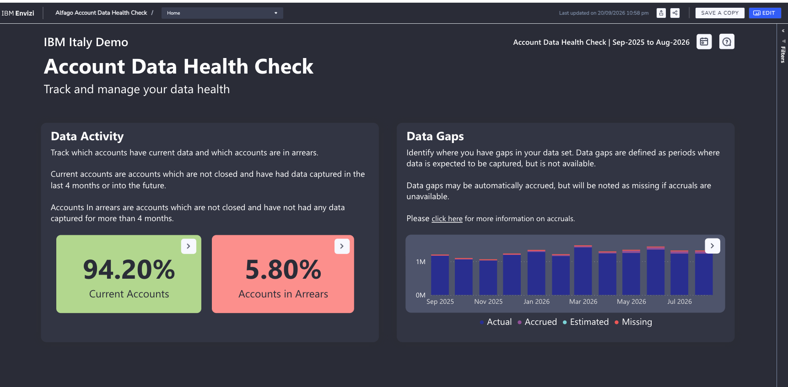
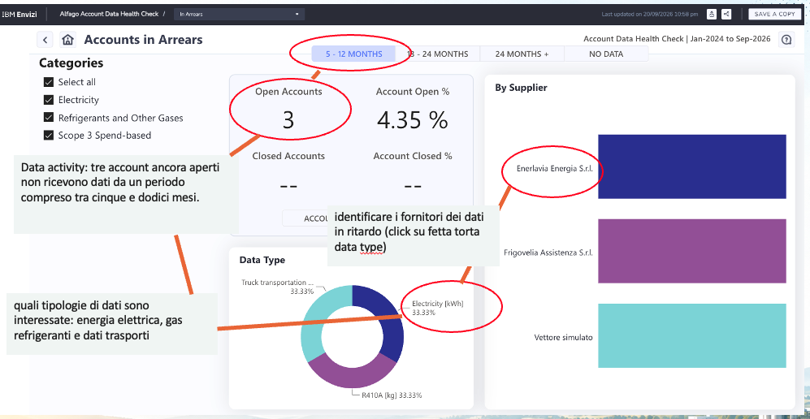
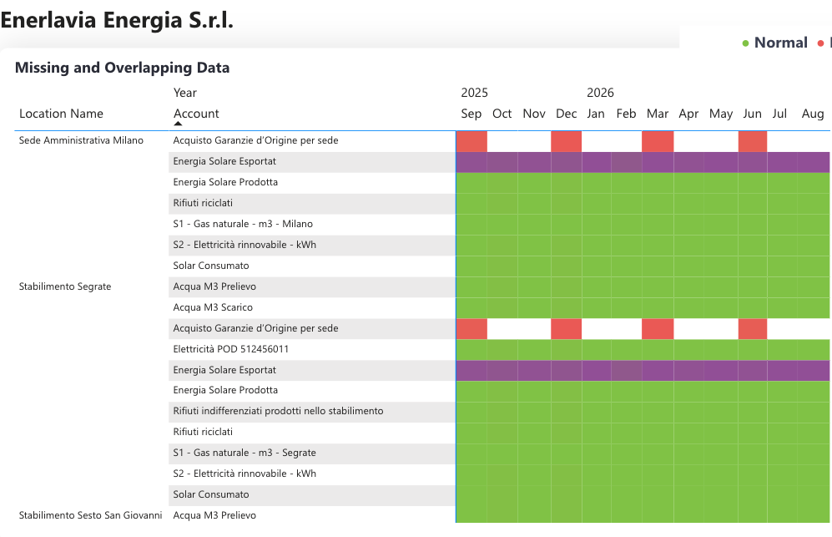
Ricerca report, Account Data Health Check
Mara, Ruolo Aziendale
ESG Manager
Ruolo di Accesso:
Utente Generale
Work Role:
Issue Manager
Utilizza il report per identificare le aree dove mancano i dati. Dopo un breve utilizzo è in grado di usare le capacità di drill down per scavare nei dati, come mostrato negli step seguenti. Rileva una mancanza di dati per la Sede Amministrativa di Milano.
I dati di GO, Garanzia di Origine, per la sede di Segrate non sono stati registrati
Mara attiva una Issue (attiva un Problema) termine per indicare una richiesta di intervento sui dati della sede di Milano.

Slide 23
L’obiettivo dell’ESG Manager è garantire che i dati siano completi,
controllati e pronti per essere utilizzati in report ufficiali e verifiche di audit.
Prima ancora di parlare di emissioni dobbiamo essere certi che i dati siano completi.” (indicare il riquadro verde)
“In questo esempio il 94,2% degli account è aggiornato.”
“Solo il 5,8% risulta in arretrato e richiede attenzione.”
(grafico rosso a destra)»
Envizi mostra anche quando esistono mesi mancanti o dati non ancora caricati. Non devo scoprirlo durante l’audit: lo vedo in anticipo.

Slide 24
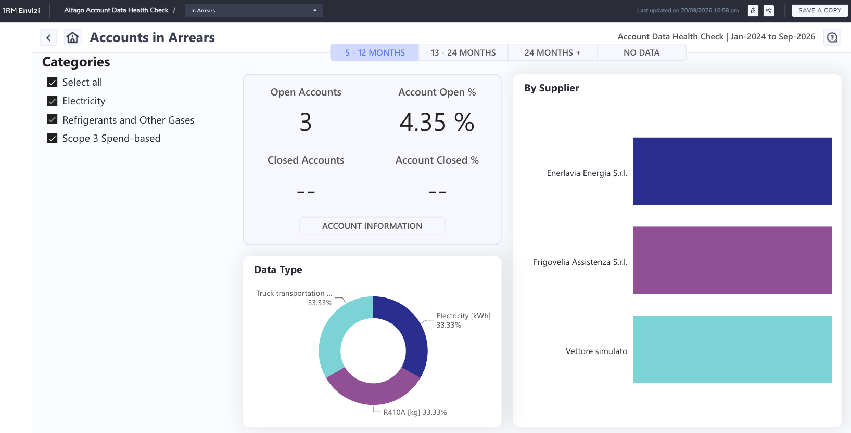
Vista account in arrears (conti in ritardo): dal semplice indicatore (5,8% degli account in ritardo alle informazioni operative: chi deve intervenire su quali account per quali dati e con quale priorità.
Data activity: tre account ancora aperti non ricevono dati da un periodo compreso tra cinque e dodici mesi.
identificare i fornitori dei dati in ritardo (click su fetta torta data type)
quali tipologie di dati sono interessate: energia elettrica, gas refrigeranti e dati trasporti
Data Activity → “Da quanto tempo un account non riceve dati?”
Notes:
Non basta sapere che esistono dati mancanti: è fondamentale capire quali account, quali tipologie di dati e quali fornitori sono coinvolti, così da intervenire rapidamente prima della chiusura del reporting. Dalla pagina iniziale seleziona Accounts in Arrears (conti in ritardo)
Trasforma un semplice indicatore (“5,8% di account in arretrato”) in informazioni operative: chi deve intervenire, su quali account, per quali dati e con quale priorità.
È esattamente il tipo di funzionalità richiesto a Envizi dai clienti con ruolo di ESG Manager e Data Governance e sperimentato su casi reali.
Questa vista non ci dice solo che esiste un problema, ma ci permette di capire dove intervenire.”
il riquadro centrale
In questo esempio mostra tre account ancora aperti che non ricevono dati da un periodo compreso tra cinque e dodici mesi.” Grafico a torta)
“Possiamo vedere immediatamente quali tipologie di dati sono interessate: energia elettrica, gas refrigeranti e dati Scope 3.” Possiamo inoltre identificare il fornitore di dati coinvolto. Se tutti gli account in ritardo appartengono allo stesso soggetto, il problema potrebbe essere nel processo di raccolta dati con quel soggetto”

Slide 25
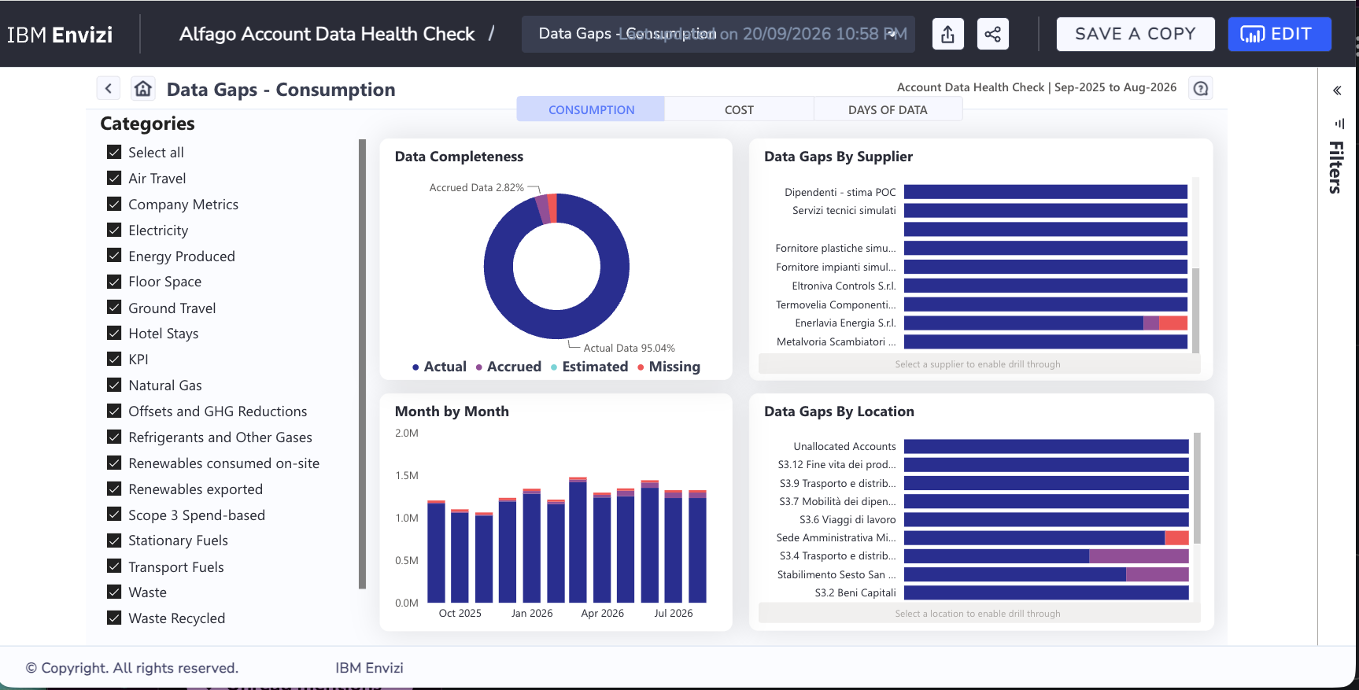
Vista > Data Gaps – Tab Consumption “In quali mesi mancano dati sui consumi e dove devo intervenire?”
Account con dati di cosumo mancanti
Quale fornitore di dati in ritardo
Quale location in ritardo
Notes:
La dashboard Data Gaps – Consumption permette di individuare rapidamente eventuali periodi privi di dati di consumo, identificare le aree più critiche e comprendere dove intervenire per completare il dataset prima della chiusura del reporting o di una verifica di audit.

Slide 26
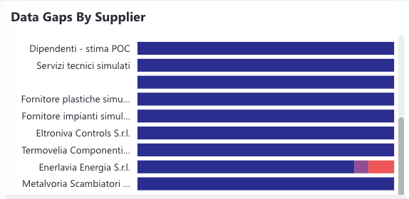
Il drill down per supplier evidenzia gli account e i mesi per i quali il fornitore è in ritardo
Dashboard | Cosa osserva il manager | Cosa identifica | Rischio | Azione | Come in Envizi
Data Gaps by Supplier → Enerlavia Energia S.r.l. | Il fornitore Enerlavia Energia S.r.l. presenta diversi mesi con dati mancanti (rosso) per alcuni account energetici, mentre gli altri risultano completi. | Il problema è concentrato su un unico fornitore e riguarda specifici contratti energetici, non l’intero patrimonio dati. | Emissioni e consumi associati a quel fornitore risultano incompleti, con possibili errori nel reporting ESG e nelle analisi energetiche. | Contattare il fornitore o verificare il processo di acquisizione delle bollette, recuperare i dati mancanti e aggiornare gli account interessati. | Dal drill-down è possibile identificare il record anomalo e assegnarne la correzione al Data Owner tramite il processo di Data Capture e Data Quality, verificandone successivamente l’avvenuto aggiornamento.

Slide 27
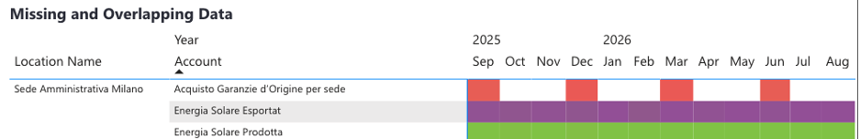
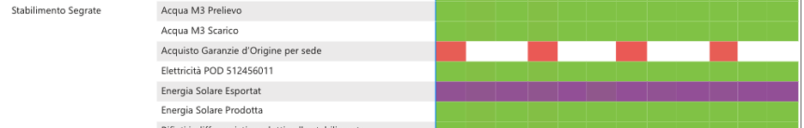
Account | Periodo interessato | Cosa si vede | Cosa si può concludere
Acquisto Garanzie d’Origine per sede (Sede Milano) | Set 2025, Nov 2025, Gen 2026, Mar 2026, Mag 2026 | Celle rosse alternate a celle bianche | Nei mesi in rosso manca un record. I mesi bianchi potrebbero essere periodi in cui non era previsto alcun caricamento (ad esempio acquisti bimestrali o trimestrali).
Energia Solare Esportata | Tutto il periodo Set 2025 – Ago 2026 | Tutta la riga viola | Esistono record sovrapposti (duplicati) per tutto il periodo. È necessario verificare quale record mantenere.
Elettricità POD 512456011 (Segrate) | Tutti i mesi | Tutta la riga verde | Nessuna anomalia: dati completi.
Acquisto Garanzie d’Origine per sede (Segrate) | Set, Nov, Gen, Mar, Mag | Celle rosse | Mancano i record relativi a qu
Mancano i dati di Garanzia d’Origine per la sede di Segrate

Slide 28
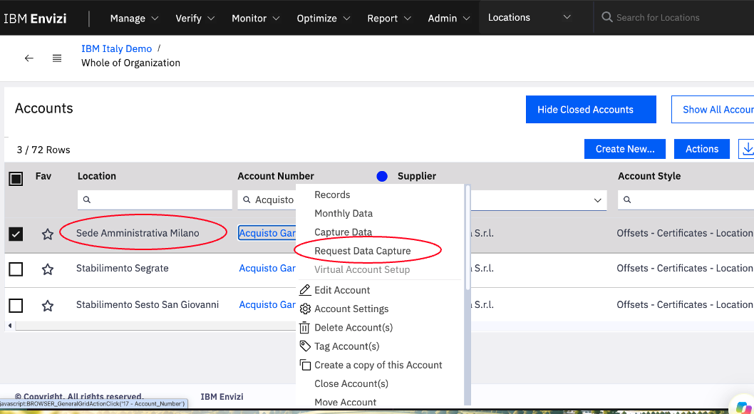
Mara, Ruolo Aziendale
ESG Manager
Ruolo di Accesso:
Utente Generale
Work Role:
Issue Manager
Mara attiva una Issue (attiva un Problema) termine per indicare una richiesta di intervento sui dati della sede di Milano.

Slide 29
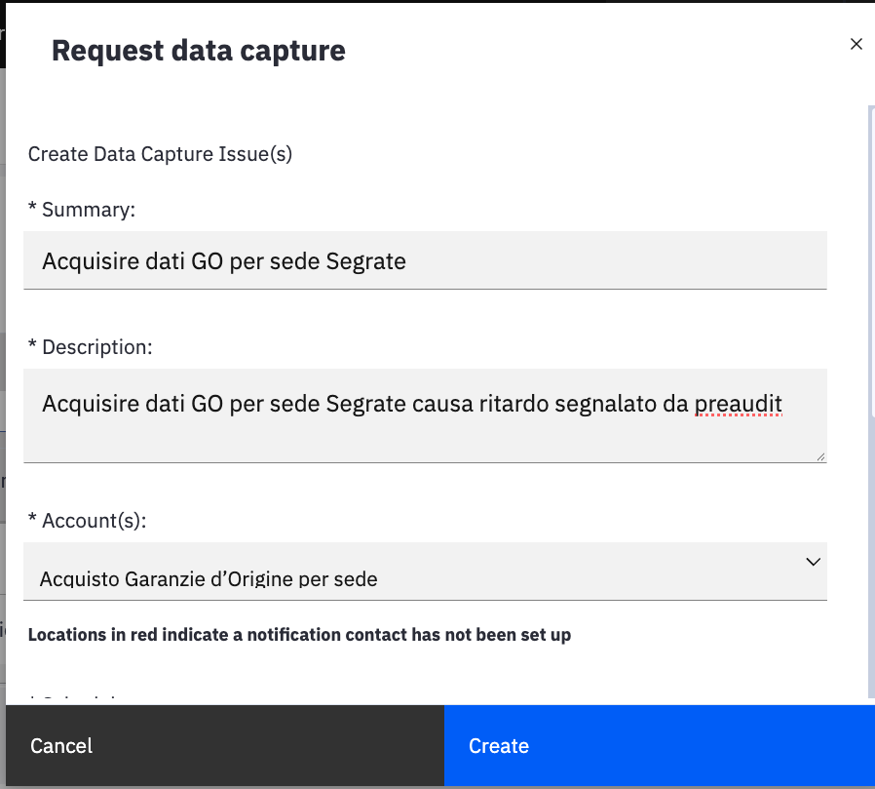
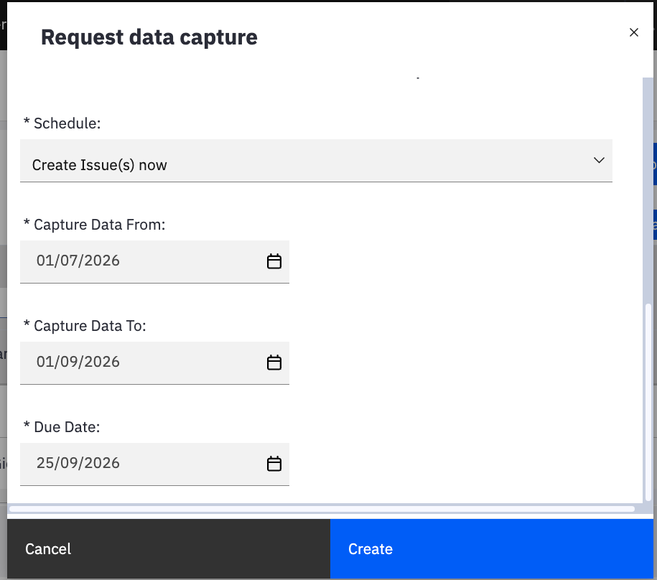
Il manager compila il modulo di data capture.
Sezione 1
Sezione 2
* campi obbligatori

Slide 30
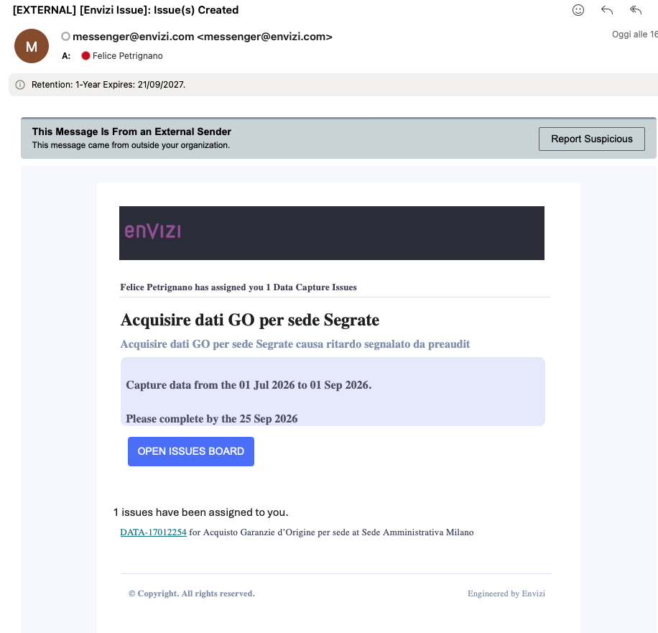
Il data owner della sede in ritardo riceve la mail con richiesta dati
Luigi, Ruolo Aziendale
Energy Manager della sede di Milano

Slide 31
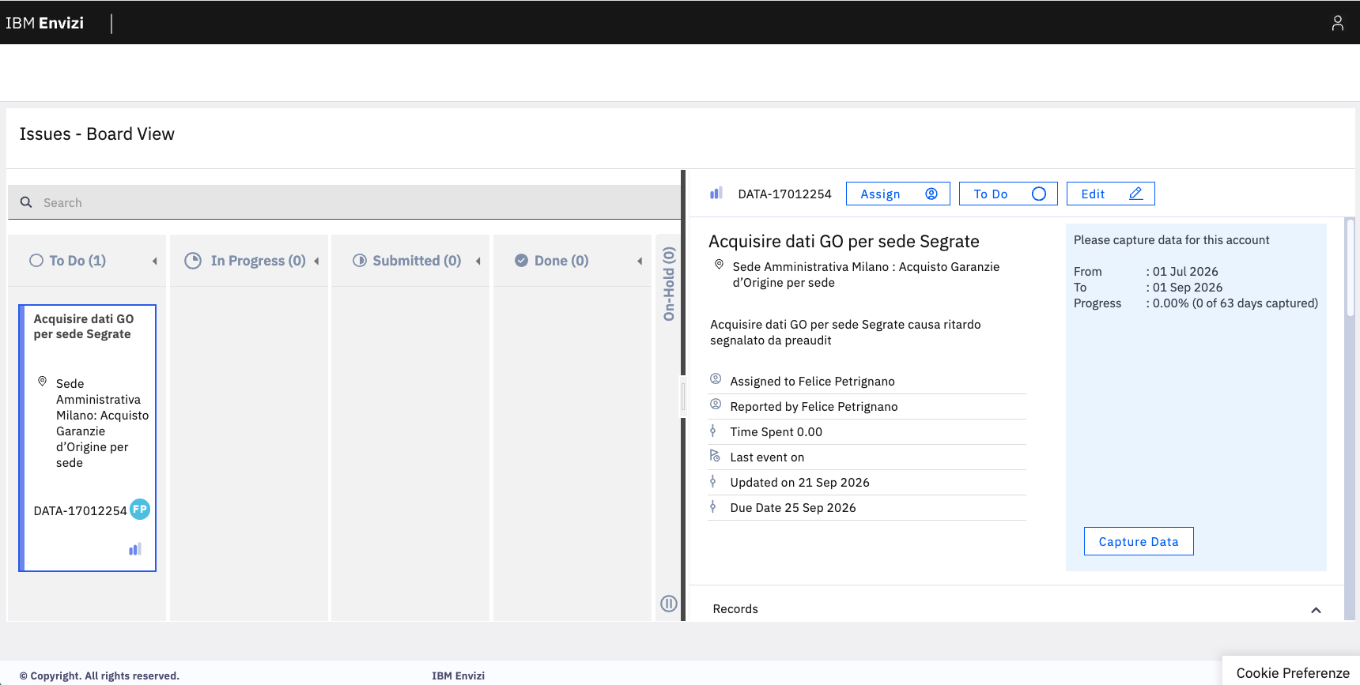
Il data owner accedere alla sua lavagna di lavoro, click sul compito, click su capture data
Al termine sposta lo status fino a submitted (non può done)

Slide 32

L’issue manager verifica e cambia stato: done o reinviato al mittente
In IBM Envizi, se un utente deve revisionare e chiudere le Issue, deve essere assegnato il Work Role “Issue Manager” (oltre ad avere l’Access Level che gli consente di vedere le Issue relative al proprio perimetro).

Slide 33
Flusso di gestione delle Issue in IBM Envizi
Il processo di Issue Management consente di assegnare, tracciare e verificare la risoluzione di anomalie o attività operative legate alla qualità dei dati (dato mancante o dato anomalo)
Open - L’Issue viene creata da un utente per segnalare un’anomalia o un’attività da gestire.
In Progress - Un utente prende in carico l’Issue ed esegue le attività necessarie alla sua risoluzione.
Review - Se previsto dal processo aziendale, un altro utente con Work Role: Issue Manager verifica che le azioni intraprese abbiano risolto correttamente il problema e decide se richiedere ulteriori interventi oppure procedere alla chiusura.
Done - L’Issue viene chiusa perché il problema è stato risolto o l’attività richiesta è stata completata.
Nota: lo stato Done indica esclusivamente la conclusione dell’attività di gestione dell’Issue. Non rappresenta un’approvazione del dato, che avviene invece attraverso il processo di Approval Workflow, eventualmente configurato in modo indipendente.

Slide 34
Issue Management e processo di approvazione: due controlli con finalità differenti
In IBM Envizi il controllo della qualità del dato si articola attraverso due processi distinti: Issue Management e Approval Workflow.
ùL’Issue Management ha lo scopo di individuare e gestire anomalie o attività operative che richiedono un intervento. Un’issue può essere generata automaticamente (ad esempio per dati mancanti, valori anomali o controlli configurati) oppure manualmente da un utente. L’issue viene assegnata a un responsabile che la prende in carico, esegue le verifiche necessarie e adotta le azioni correttive.
Quando il problema è stato risolto, l’issue viene portata nello stato Done. Questo stato significa esclusivamente che l’attività richiesta è stata completata: ad esempio il dato è stato inserito, corretto, verificato o è stata fornita una giustificazione documentata. Lo stato Done non rappresenta un’approvazione del dato, ma soltanto la chiusura dell’attività di gestione dell’anomalia.

Slide 35
Il processo di approvazione interviene invece successivamente, quando l’organizzazione desidera certificare formalmente la qualità e la validità dei dati raccolti.
Uno o più utenti con ruolo di Reviewer e/o Approver verificano i record e ne autorizzano l’utilizzo per dashboard, KPI, reporting ESG e Bilancio di Sostenibilità.
Le due funzionalità sono quindi indipendenti ma complementari:
Issue Management → gestisce le eccezioni e le attività operative necessarie per ottenere dati completi e corretti.
Approval Workflow → certifica formalmente che i dati sono stati verificati e possono essere considerati affidabili per il reporting.
È quindi possibile che un dato:
abbia un’issue chiusa (Done) ma non sia ancora stato approvato;
venga approvato senza aver mai generato un’issue;
sia stato corretto tramite Issue Management e successivamente sottoposto al normale iter di approvazione.
Questa separazione consente di distinguere chiaramente la risoluzione di un problema operativo dalla validazione ufficiale del dato, garantendo una governance più robusta e una completa tracciabilità dell’intero ciclo di vita delle informazioni ESG.

Slide 36
La revisione nell’Issue Management verifica che il problema sia stato risolto; la revisione nel processo di Approvazione verifica che il dato sia affidabile per il reporting
Issue Management | Approval Workflow
La revisione serve a risolvere un problema. | La revisione serve a validare un dato.
Il Reviewer verifica che l’anomalia sia stata compresa e che l’azione correttiva sia adeguata. | Il Reviewer verifica che il dato sia corretto, coerente e conforme alle regole aziendali.
L’oggetto della revisione è l’issue (il ticket). | L’oggetto della revisione è il record di dato.
L’esito è la chiusura dell’issue (Done) oppure la richiesta di ulteriori interventi. | L’esito è l’approvazione del dato oppure il rinvio al Data Manager per modifiche.
La revisione riguarda la gestione operativa delle eccezioni. | La revisione riguarda la governance del dato.

Slide 37
La revisione nell’Issue Management verifica che il problema sia stato risolto; la revisione nel processo di Approvazione verifica che il dato sia affidabile per il reporting
Esempio:
manca la bolletta di marzo;
viene aperta un’Issue;
il Data Manager carica la bolletta;
il Reviewer controlla che il problema sia effettivamente risolto;
l’Issue passa a Done.
Il Reviewer non sta certificando che il dato entrerà nel reporting ESG, ma solo che il ticket è stato gestito correttamente.
Approval Workflow
Successivamente, lo stesso dato entra nel processo di approvazione.
Il Reviewer verifica ad esempio:
correttezza del consumo;
completezza delle informazioni;
coerenza con i mesi precedenti;
eventuali giustificazioni;
conformità alle procedure aziendali.
Se tutto è corretto, il dato viene inviato all’Approver (oppure approvato direttamente, nei workflow a un solo livello). Qui il Reviewer sta certificando la qualità del dato, non la risoluzione di un’anomalia.

Slide 38
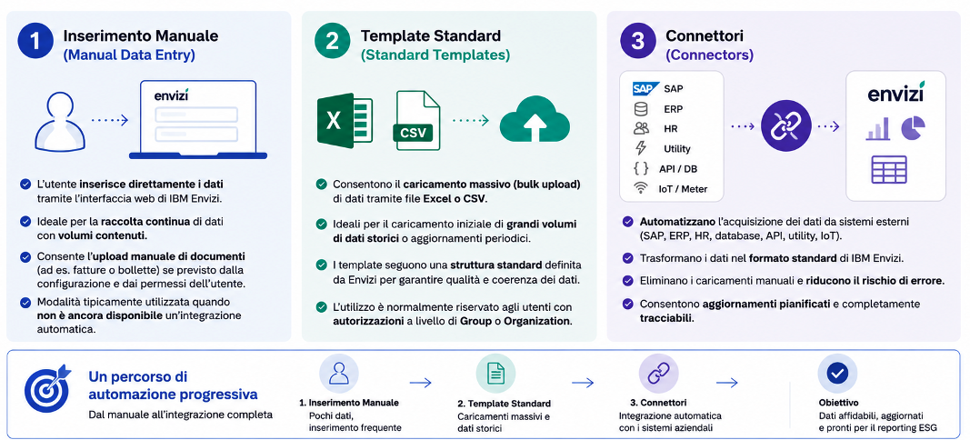

Il processo di approvazione include tutti i dati caricati, normalmente o via issue.
Ruolo lavorativo Issue Manager, rileva dato mancante o dato anomalo.
Attivazione Issue
Compilazione dati (Assignee)
Revisione (Reviewer)
Completamento e chiusura Issue (Issue Manager)
Caricamento normale dati
Caricamento dati via Issue Management
Revisione (Ruolo Lavorativo Revisore)
Approvazione (Ruolo Lavorativo Approvatore)
Pubblicazione Bilancio

Slide 39
L’Issue può essere attivata a fronte di record anomali, quando i valori sono sospetti, in particolare per una eccessiva varianza rispetto alla media.
Ricerca report Account data Variance
Definisci la soglia di anomalia, es. >10% o >50% della media
Estrai il report in formato tabellare
Identifica i record anomali
Crea una issue per «Data Anomaly»
Assegnala a un utente nominativo o lasciala in carico alla location, envizi la assegnerà all’utente configurato responsabile di sede.
Da qui riparte il processo di issue management

Slide 40

IBM ENVIZI
Grazie
LET’S CONNECT
Thank you
Sustainability data that supports reporting, decisions and business value.
Felice Petrignano
Senior Technology Specialist
IBM Italy
linkedin.com/in/fpetrignano
Scan the QR code to connect on LinkedIn

Slide 41
IBM Envizi
Riferimenti ufficiali IBM
Account Data Health Check
Data Health Check for Utilities
Attività, ritardi e lacune nei dati degli Account.
Controlli su bollette e consumi di luce, gas e acqua.
Verifica della qualità dei dati
Gestione delle Issue
Report per dati mancanti e sovrapposizioni.
Assegnazione, notifiche e ruolo Issue Manager.
Report di gestione dei dati
Approvazione dei dati Account
Completezza e periodi di attività degli Account.
Workflow dedicato, ruoli e stati di approvazione.
Documentazione IBM in inglese. Consultazione: 9 ottobre 2026.
Notes:
[Sources]
https://www.ibm.com/docs/en/envizi-esg-suite?topic=quality-account-data-health-check-report
https://www.ibm.com/docs/en/envizi-esg-suite?topic=managing-verifying-data-quality
https://www.ibm.com/docs/en/envizi-esg-suite?topic=reporting-data-management-reports
https://www.ibm.com/docs/en/envizi-esg-suite?topic=quality-data-health-check-utilities-dashboard
https://www.ibm.com/docs/en/envizi-esg-suite?topic=managing-issues
https://www.ibm.com/docs/en/envizi-esg-suite?topic=managing-approving-account-data
Consultazione: 9 ottobre 2026
[/Sources]

